Slide 1




INOVA REPE: A Jornada UPE/UFPE de Inovação Aberta Govtech.
INOVA REPE: El camino de innovación abierta de UPE/UFPE Govtech.
Genésio Gomes da Cruz Neto; Simone de Lira Almeida; Denise Clementino de Souza; Ademir Macedo Nascimento; .
Universidade de Pernambuco
Universidade Federal de Pernambuco
Secretaria de Ciência, Tecnologia e Inovação do Estado de Pernambuco
REALIZAÇÃO:

Slide 2
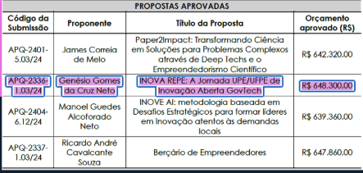
Contexto & Desafio / Contexto y Desafío
O que é o Inova REPE?
  Programa de inovação aberta focado em soluções para desafios GovTech.
  Resolução de Desafios Cadastrados na Usina Pernambucana de Inovação (Secti/PE)
  Desenvolvimento de ideias até o estágio de MVP (mínimo produto viável)
  Programa com apoio financeiro da SECTI/PE através de edital público da FACEPE (Edital Jornadas REPE) voltado a ICTs.
Edital Nº 26/2024 - Facepe

Slide 3
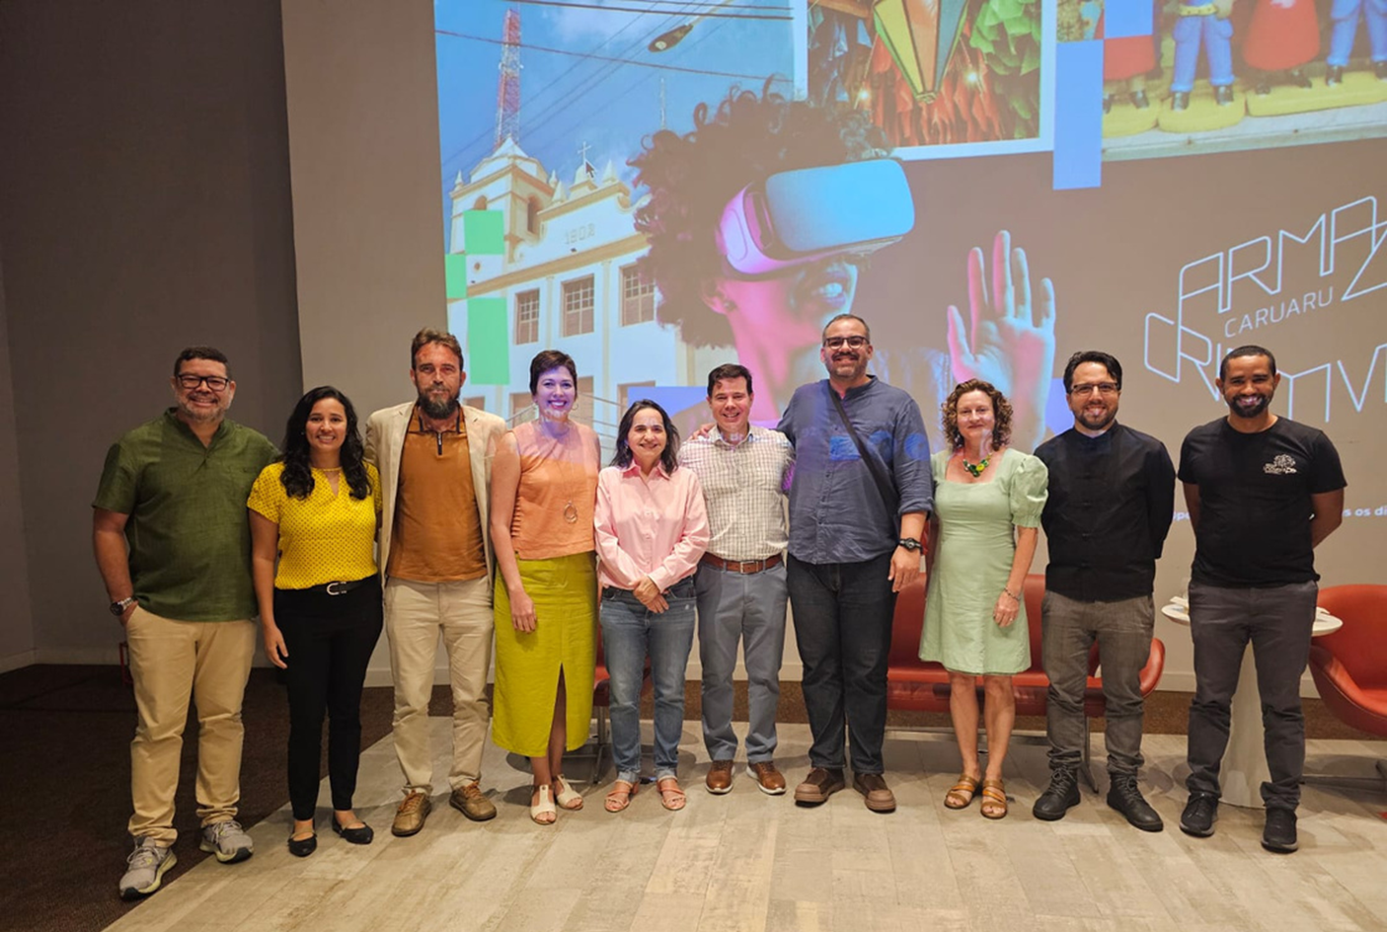
Objetivos da Jornada REPE
Desenvolver Competências Empreendedoras nos estudantes que irão atuar na Jornada de Inovação Aberta;
Promover o desenvolvimento do MVP dos projetos idealizados;
Estimular as melhores equipes a darem continuidade ao desenvolvimento de suas soluções em ambientes de inovação, oferecendo suporte e reconhecimento por meio de premiações estratégicas que incentivem sua evolução.

Slide 4
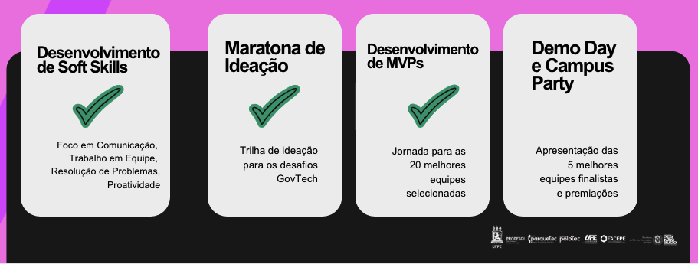
Tipo de Caso & Descrição da Prática
TIPOS que se aplica:
  Desenvolvimento conjunto de soluções, processos ou produtos GovTech
  Jornada Educacional para formar estudantes e professores em Inovação Aberta
  Investimentos colaborativos em inovação por parte da SECTI, 2 ICTs e Diversas Secretarias.
Descrição sucinta: Dois Ciclos de uma Jornada Educacional de 6 meses
  Mobilização e Desenvolvimento de Competências (SoftSkills) - 1 mês
  Co-Criação de Ideias com as
Secretarias e Seleção dos
Melhores Pitches - 1 Mês
  Desenvolvimento
de MVPs - 4 Meses

Slide 5
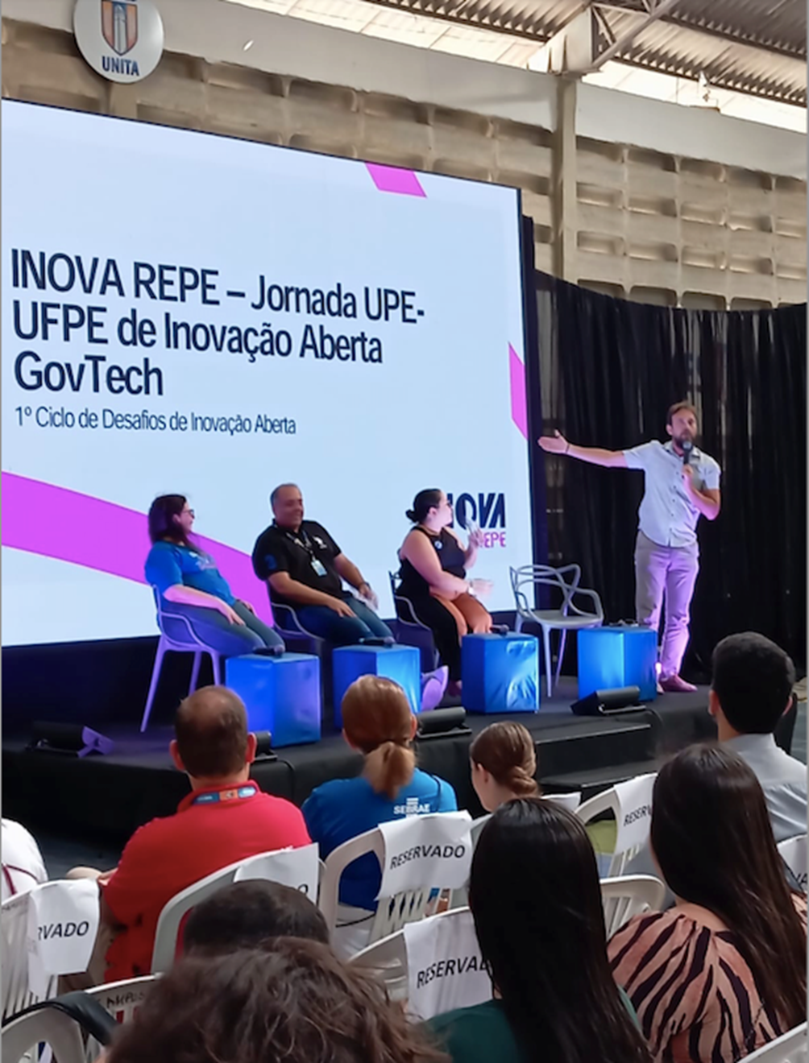
Originalidade & Inovação
Maior programa Educacional em Inovação Aberta GovTech do Nordeste
com atuação em todo interior do estado de PE (+7 CIdades)
Fruto de Acordo de Cooperação Técnica entre a UPE e a UFPE.
MÉTODOS INOVADORES
  Uso de PLATAFORMAS Digitais
    Plataforma ANNA (SoftSkills)
    Plataforma INOVA (Cadastro de Soluções/Desafios)
    Plataforma INOVENOW (Capacitações e Mentorias)
  ENGAJAMENTO Descentralizado
    Mkt Digital
    Rede de Professores Multiplicadores
  METODOLOGIA validada
    Experiência validada de 3 anos do INOVA UPE
    Uso de Metodologias validadas pelo Prof. Genésio (Embaixador da Campus Party)

Slide 6

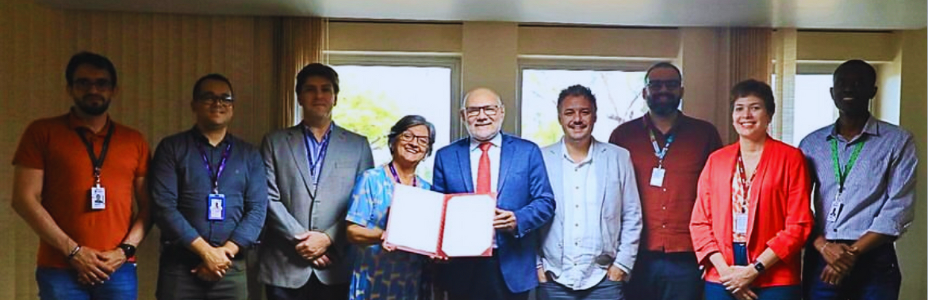

Colaboração & Engajamento
Parceiros internos e externos (startups, universidades, investidores…)
  ICTs Organizadoras: Universidade de Pernambuco e Universidade Federal de Pernambuco
  Diversas ICTs que estimulam seus alunos a participarem.
  SECTI/PE, FACEPE e Usina Pernambucana de Inovação
  Convites a Fundos de Investimento GovTech para Demoday final
  Startups cujas plataformas educacionais são usadas no projeto: InoveNow e PrimeDialog
Mecanismos de co-criação, governança conjunta e compartilhamento de valor
  Acordo de Cooperação Técnica entre a UPE e UFPE em Inovação Aberta
Acordo de Cooperação firmado em 04/09/2024

Slide 7
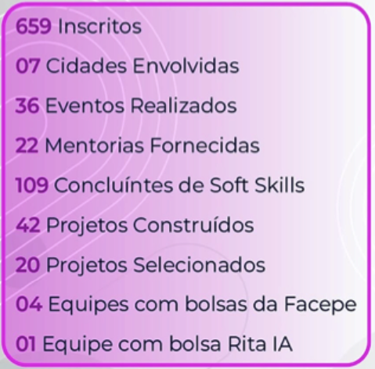
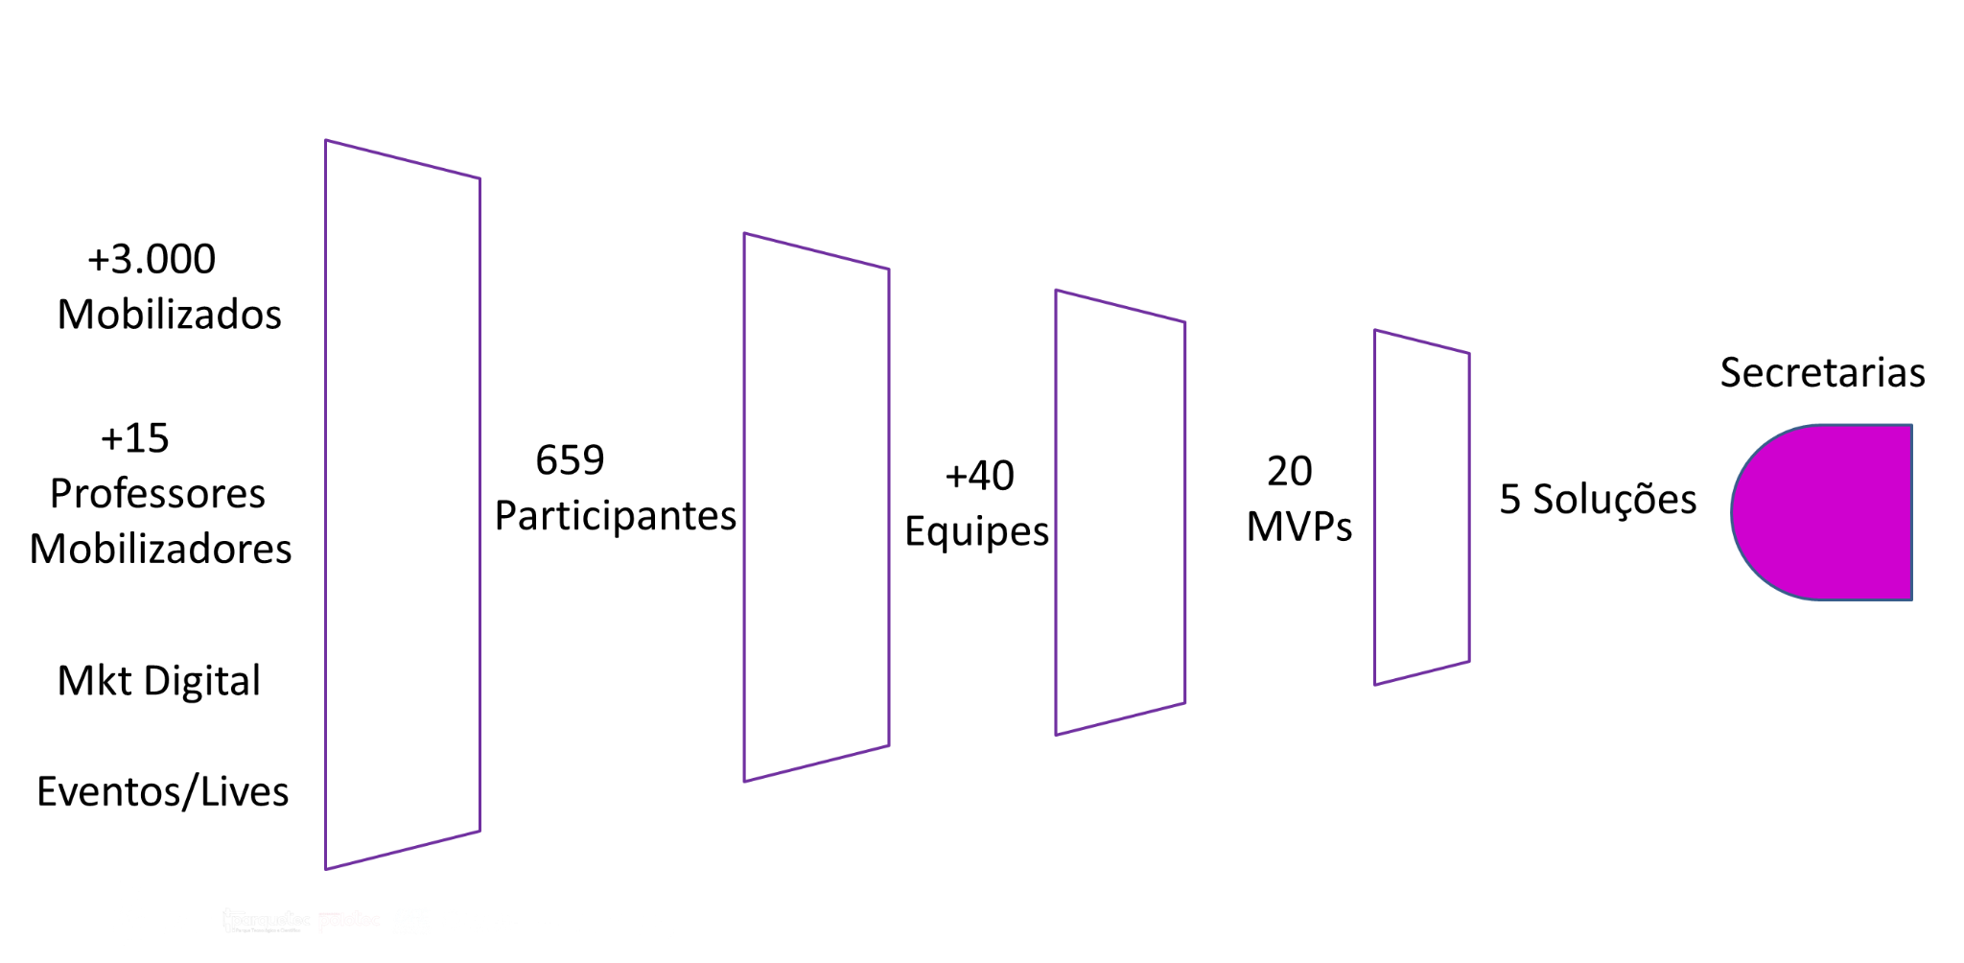
Demonstração de Resultados
Resultados parciais do primeiro ciclo (apenas 4 meses de programa):

Slide 8
Escalabilidade & Replicabilidade
Fatores que permitem escalar para outros mercados ou unidades
  Uso de Plataformas Digitais
  Metodologia Descentralizada
  Formação de Professores Multiplicadores
Recomendações para adaptação em contextos diferentes
  Apoio dos Governos no levantamento dos desafios e envolvimento das secretarias.
  Nível de Experiência dos Professores em Jornadas de Inovação Aberta
Escala: Sistema de Franquia da Metodologia para alguma ICT/Universidade
  Oferta das Plataformas
  Capacitação dos Professores em Inovação Aberta e nas Metodologias Usadas.
  Acompanhamento do Processo por Organizadores da INOVA REPE

Slide 9
Lições Aprendidas & Recomendações Práticas
Principais obstáculos e como foram superados
  Cooperação Institucional entre a UPE e UFPE - Superado com a Seleção de Professores com Experiência e Perfil de Colaboração.
  Engajamento nas Inscrições e Mentorias - Superado com a Formação de Multiplicadores em várias cidades
  Contato com as Secretarias de Governo - Superado com a alocação de um consultor específico para tratar deste assunto.
  Dar como resultado ao menos 5 MVPs funcionais - Superado através da criação de um Funil onde começamos com 40 equipes, selecionamos 20 para o desenvolvimento de MVPs, e esperamos 10 concluírem.
Dicas acionáveis para quem for replicar a iniciativa
  Seleção de Professores com Perfil Colaborativo, Uso de Plataformas Digitais e MKT digital, Uso de Metodologias Validadas e Formação de Professores Multiplicadores..

Slide 10
INOVA REPE: A Jornada UPE/UFPE de Inovação Aberta Govtech
www.inovarepe.com
Contatos:
Genésio Gomes
Coordenador Geral
professorgenesio@gmail.com
81 991479839

